Slide 1

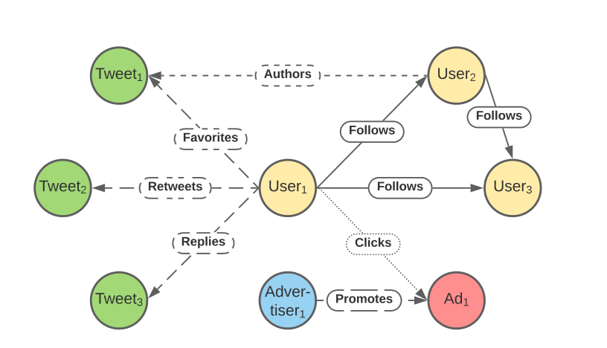
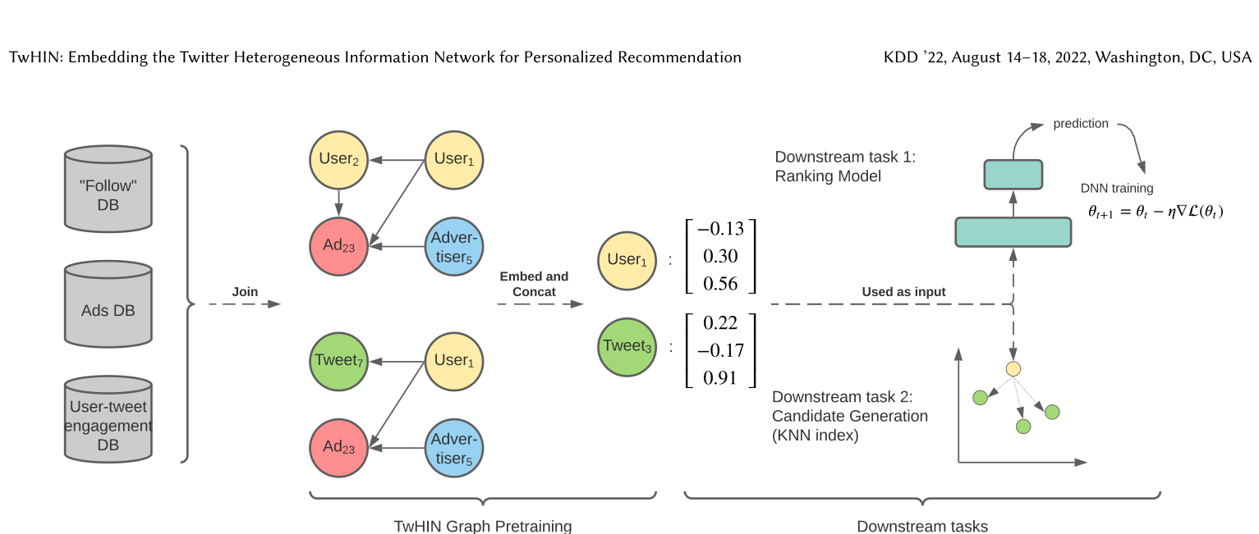
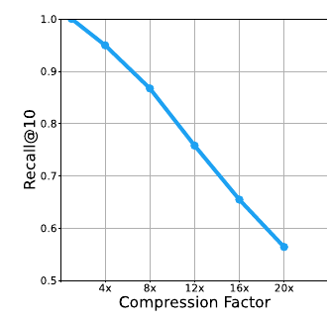

SEMINÁRIO
INTELIGÊNCIA ARTIFICIAL
SISTEMAS DE RECOMENDAÇÃO
TwHIN: Embedding the Twitter Heterogeneous Information
Network for Personalized Recommendation
Síntese do Artigo Científico Pesquisado pelos Acadêmicos: Arthur Quintino Egert, Mateus Dassoler Spezia, Pedro Alegria Fiamoncini e Vinícius Oneda
Departamento de Sistemas e Computação, Curso de Ciência da Computação
Universidade Regional de Blumenau (FURB) – Blumenau – SC – Brasil
INTRODUÇÃO
Redes sociais como o Twitter conectam usuários, tweets, anunciantes e anúncios por ações como seguir, curtir, responder, republicar e clicar. Com centenas de milhões de usuários e bilhões de interações diárias, o estudo busca representar preferências em escala e aproveitar sinais de relações distintas, inclusive quando uma tarefa possui poucos dados.
Pergunta de pesquisa: embeddings pré-treinados na rede heterogênea do Twitter podem gerar representações gerais e reutilizáveis que melhorem tarefas de recomendação e classificação?
A TwHIN integra tipos de entidades e relações, aprende embeddings com TransE e PyTorch-BigGraph e os aplica à geração de candidatos, recomendação de perfis, ranking de anúncios e buscas e detecção de conteúdo ofensivo. Seus pontos fortes são a escala industrial, o uso de dados não rotulados e a reutilização. Os autores relatam mais de 300% de ganho relativo no recall de perfis e redução de 10,3% no custo por conversão de anúncios. As limitações são a necessidade de compressão, o controle do desvio entre versões e resultados inconsistentes na detecção de conteúdo ofensivo.
OBJETIVOS
Apresentar a TwHIN, rede heterogênea do Twitter, e o treinamento de vetores para usuários, tweets, anúncios e relações.
Avaliar o uso desses vetores para gerar candidatos, ordenar recomendações e enriquecer modelos de previsão em testes offline e online.
Examinar estratégias de compressão e estabilidade que permitam usar os embeddings em sistemas de baixa latência.
METODOLOGIA
RESULTADOS
Integra relações de seguir perfis e interações com tweets e anúncios em grafos heterogêneos.
Treina vetores de entidades e relações com TransE, amostragem negativa e PyTorch-BigGraph, em partições.
Agrupa conteúdos para representar vários interesses e consultar vizinhos próximos de cada usuário.
Usa os vetores como atributos fixos em modelos de ranking e classificação; testa as aplicações offline e em experimentos A/B.
Indicação de perfis: Recall@10 (acertos nas 10 primeiras sugestões) passou de 0,58% para 3,70% (teste offline).
Anúncios: ganho médio de 2,38 pontos de entropia cruzada relativa (RCE) e redução de 10,3% no custo por conversão (teste online).
Busca: precisão média (MAP) de 55,7 para 57,0 com vetores de usuário e autor (teste offline).
Conteúdo ofensivo: resultado melhor em uma coleção e inferior ao BERTweet em outra.
Figura 1. Exemplo de rede heterogênea
Figura 2. Fluxo de treinamento e aplicação
Figura 3. Recall@10 e fator de compressão
Fonte: El-Kishky et al. (2022), Figura 2.
Fonte: El-Kishky et al. (2022), Figura 3.
Fonte: El-Kishky et al. (2022), Figura 4a.
CONCLUSÕES
A TwHIN combina diferentes interações e melhora a geração de candidatos e o ranking. Relações com muitos dados ajudam as tarefas que têm poucos exemplos.
Novos nós exigem tratamento adicional. Atualizações pedem controle de custo, latência e desvio dos vetores. Os resultados de conteúdo ofensivo variaram entre as duas coleções.
REFERÊNCIAS
EL-KISHKY, Ahmed et al. TwHIN: Embedding the Twitter Heterogeneous Information Network for Personalized Recommendation. In: ACM SIGKDD CONFERENCE ON KNOWLEDGE DISCOVERY AND DATA MINING (KDD), 28., 2022, Washington. Proceedings [...]. New York: ACM, 2022. p. 2842–2850.
DOI: https://doi.org/10.1145/3534678.3539080. Figuras 1, 2 e 3 reproduzidas do artigo.

